Slide 1

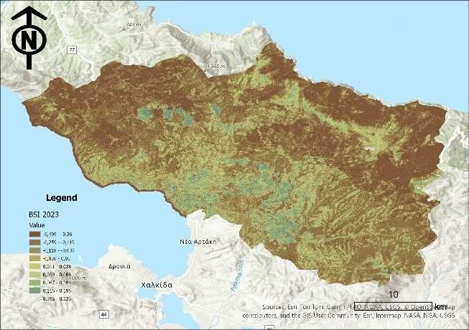
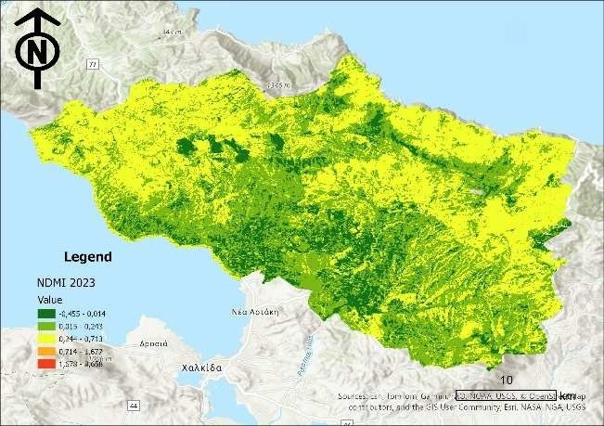
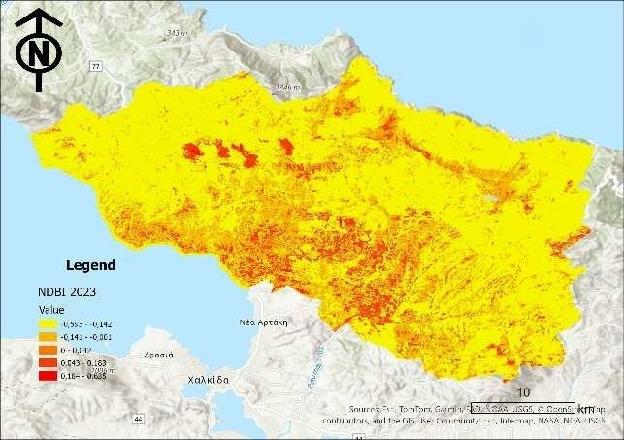
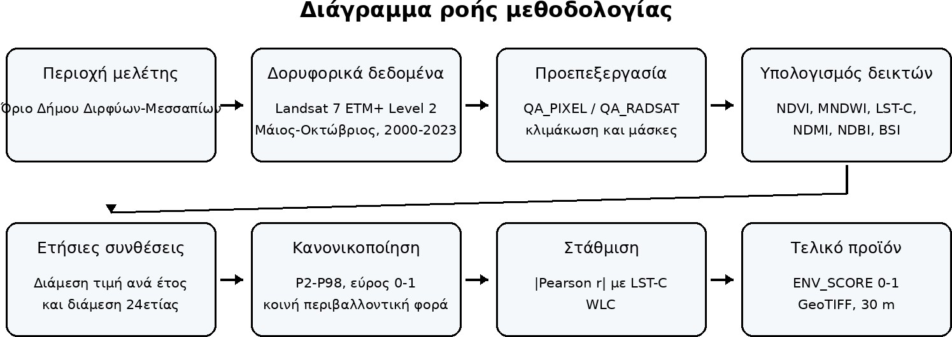
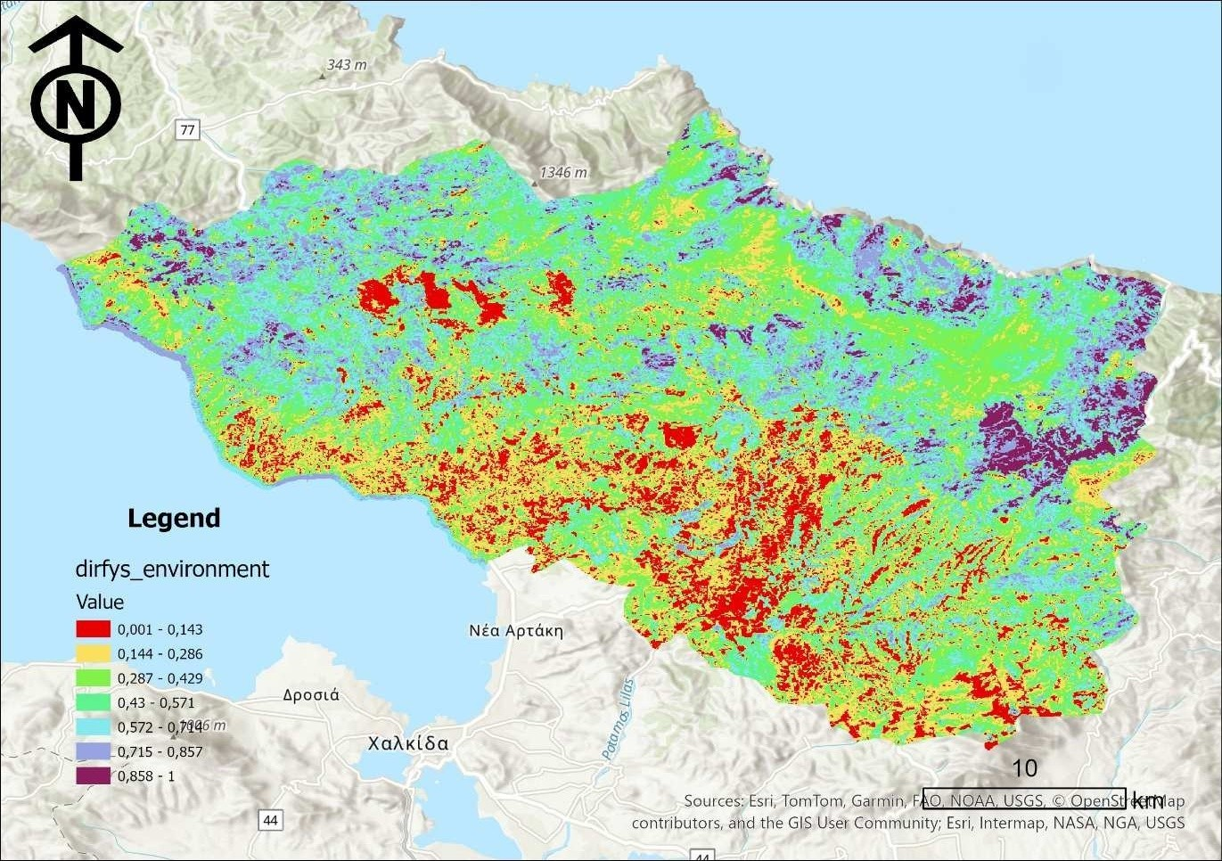
ΠΕΡΙΒΑΛΛΟΝΤΙΚΗ ΑΞΙΟΛΟΓΗΣΗ ΤΟΥ ΠΟΤΑΜΟΥ ΜΕΣΣΑΠΙΟΥ ΣΤΗΝ ΕΥΒΟΙΑ ΜΕΣΩ ΔΕΙΚΤΩΝ
Ι. Κυπαρισσόπουλος¹, Δ. Τσεσμελής¹˒²
¹Ελληνικό Ανοικτό Πανεπιστήμιο, ²Πανεπιστήμιο Πατρών
ΔΕΙΚΤΕΣ ΜΕ ΤΗ ΜΕΓΑΛΥΤΕΡΗ ΒΑΡΥΤΗΤΑ
Εισαγωγή & Σκοπός
Αφορμή για την εργασία ήταν οι καταστροφικές πλημμύρες του Αυγούστου του 2020 στην κεντρική Εύβοια, που είχαν ως συνέπεια τον θάνατο 8 ανθρώπων στην ευρύτερη περιοχή. Η περιοχή έχει υποστεί τρεις μεγάλες πλημμύρες τα τελευταία 20 χρόνια. Έτσι κύριος στόχος της εργασίας είναι η Περιβαλλοντική Αξιολόγηση μέσω δορυφορικών δεικτών και η επιρροή των ανθρωπογενών επεμβάσεων, λαμβάνοντας υπόψιν και την κλιματική αλλαγή του οικοσυστήματος.
BSI - Γυμνό Έδαφος
Βάρος: 33,48%
Ισχυρότερη θετική συσχέτιση με τη LST-C (r=+0,78). Οι χαμηλότερες τιμές υποδηλώνουν μικρότερη παρουσία γυμνού ή εκτεθειμένου εδάφους.
NDMI - Υγρασία
Βάρος: 27,90%
Ισχυρή αρνητική συσχέτιση με τη LST-C (r=-0,65). Υψηλότερες τιμές αντιστοιχούν σε μεγαλύτερη υγρασία βλάστησης και εδάφους.
NDBI - Δομημένες/ξηρές επιφάνειες
Βάρος: 24,89%
Θετική συσχέτιση με τη LST-C (r=+0,58). Περισσότερο αρνητικές τιμές συνδέονται με μικρότερη σχετική παρουσία δομημένων ή ξηρών επιφανειών.
Μεθοδολογική Ροή (Workflow)
Πηγή των δεδομένων που χρησιμοποιήθηκαν ήταν οι δορυφορικές εικόνες Landsat 7 ETM+ (Level 2), σε ετήσιες συνθέσεις διάμεσης τιμής (Μάιος–Οκτώβριος) για το διάστημα 2000-2023. Για τη διόρθωση των σφαλμάτων έγινε Εφαρμογή μασκών QA_PIXEL για σύννεφα και σκιές και η επεξεργασία έγινε με υπολογισμό δεικτών στο Google Earth Engine και και τη βοήθεια του ArcGIS Pro.
Ο ΤΕΛΙΚΟΣ ΠΕΡΙΒΑΛΛΟΝΤΙΚΟΣ ΔΕΙΚΤΗΣ ENV_SCORE (0-1) προέκυψε σταθμίζοντας τους παρακάτω περιβαλλοντικούς δείκτες με διαφορετική βαρύτητα.
ENV_SCORE = 0,1373·S₍MNDWI₎ + 0,2790·S₍NDMI₎ + 0,2489·S₍NDBI₎ + 0,3348·S₍BSI₎
MNDWI: 13,73% | NDMI: 27,90% | NDBI: 24,89% | BSI: 33,48%
Χάρτης αντιπροσωπευτικής περιβαλλοντικής κατάστασης για την περίοδο 2000-2023 (ανάλυση 30 m).
ΕΡΜΗΝΕΙΑ ΤΟΥ ΧΑΡΤΗ
Συμπεράσματα & Προτάσεις Βιωσιμότητας
‘Όσον αφορά την κλιματική προσαρμογή κρίνεται επιτακτική η ανάγκη ενσωμάτωσης των νέων κλιματικών μοντέλων και η μετάβαση από την «τσιμεντοποίηση» των κοιτών σε Λύσεις βασισμένες στη Φύση (Nature-Based Solutions). Θα πρέπει να δοθεί προτεραιότητα σε έργα ορεινής υδρονομίας (φράγματα ανάσχεσης) και την εγκατάσταση τηλεμετρικών σταθμών μέτρησης για έγκαιρη προειδοποίηση.
Οι τιμές 0-1 εκφράζουν σχετική και όχι απόλυτη περιβαλλοντική ποιότητα. Χαμηλότερα scores συνδέονται με χαμηλότερη υγρασία και μεγαλύτερη παρουσία γυμνού, ξηρού ή δομημένου εδάφους.
Υψηλότερα scores συνδέονται με μεγαλύτερη υγρασία και μικρότερη συμμετοχή επιβαρυντικών επιφανειών.
Φασματικοί Δείκτες που εξετάστηκαν
NDVI (Δείκτης Βλάστησης): Αποτύπωση υγείας/πυκνότητας χλωρίδας.
MNDWI (Δείκτης Νερού): Εντοπισμός υδάτων.
NDMI (Δείκτης Υγρασίας): Υδατικό στρες βλάστησης.
NDBI (Δείκτης Δομημένων Επιφανειών): Αστική κάλυψη.
BSI (Δείκτης Γυμνού Εδάφους): Διάβρωση & ερημοποίηση.
Σημείωση: Για τη σύνθεση χρησιμοποιήθηκε το απόλυτο μέγεθος των συσχετίσεων με τη Θερμοκρασία Επιφάνειας (LST-C).
Ο χάρτης παρουσιάζει την αντιπροσωπευτική σύνθεση της 24ετίας και όχι την κατεύθυνση ή το μέγεθος της διαχρονικής μεταβολής. Δεν αποτελεί αυτοτελή χάρτη πλημμυρικού κινδύνου.
Αποτελέσματα & Χαρτογραφική Απεικόνιση
Έγινε χωρική ανάλυση με παραγωγή τελικού raster ανάλυσης 30 μέτρων.
Έτσι λοιπόν στο αστικό ιστό (Ψαχνά) και σε ξηρές/αδιαπέραστες επιφάνειες εντοπίζονται χαμηλές τιμές (<0,20), ενώ σε ζώνες με υψηλή εδαφική υγρασία και επάρκεια νερού οι τιμές είναι υψηλές (>0,80). Με βάση τα αποτελέσματα συμπεραίνουμε ότι ο δείκτης BSI αποτελεί τον κύριο οδηγό της περιβαλλοντικής υποβάθμισης λόγω της ισχυρής συσχέτισης με τη θερμοκρασία.
ΣΗΜΑΝΤΙΚΟΙ ΠΕΡΙΟΡΙΣΜΟΙ
Τα αποτελέσματα αφορούν Μάιο-Οκτώβριο.
Η LST-C είναι θερμοκρασία επιφάνειας και όχι αέρα.
NDMI και NDBI μοιράζονται πληροφορία NIR-SWIR.
Οι συσχετίσεις δεν αποδεικνύουν αιτιότητα.
ΕΑΠ, ΣΕΤ, Περιβαλλοντικός Σχεδιασμός
Διπλωματική εργασία - Ιούλιος 2026

